Slide 1
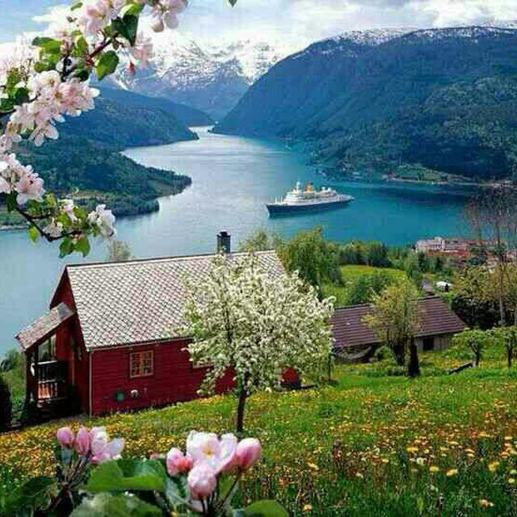
بسم الله الرحمن الرحیم

Slide 2
درس 14
فرهنگ وتمدن در عصر صفوی

Slide 3
عصر صفوی یکی از درخشان ترین دوره های فرهنگ و هنر ایران دوران اسلامی به شمار می رود. در این عصر، ایرانیان در صنعت،هنر، معماری و برخی شاخه های علوم پیشرفت شایانی کردند و آثار عظیمی از خود به جا گذاشتند.
در این درس، شما با بررسی شواهد ومدارک تاریخی، برجسته ترین دستاوردهای فرهنگی و تمدنی دورۀ صفوی را مورد شناسایی و ارزیابی قرار خواهید داد.

Slide 4
زمینه های شکوفایی فرهنگ و هنر
صفویان با ایجاد وحدت سیاسی، یکپارچگی جغرافیایی وانسجام اجتماعی در ایران، زمینۀمساعد و مناسبی برای توسعه وشکوفایی فرهنگی و تمدنی فراهم آوردند.
علاوه بر آن، رسمیت یافتن و استقرار مذهب شیعۀ دوازده امامی تأثیرات عمیقی بر همۀابعاد جامعه گذاشت؛ به گونه ای که علم، آموزش، فرهنگ و هنرایرانی تحت تأثیر آموزه های شیعی جلوه های گوناگونی را از خودبروز داد. در این دوره، شاهان و مقام های کشوری و لشکری به هنر و معماری و فعالیت های علمی و آموزشی بیش از پیش توجه نشان دادند و هنرمندان، صنعت گران، معماران و عالمان را مورد تشویق و حمایت قرار دادند.

Slide 5
آنان با سفارش دادن آثارهنری به هنرمندان و صنعتگران، نقش فراوانی در آفرینش آثاربرجسته هنری ایفا کردند.
همچنین در دورۀ صفوی سنت وقف در جامعه گسترش یافت و شاهان و سایر ثروتمندان بخشی ازثروت و دارایی خود را وقف امور مذهبی، علمی و آموزشی وترویج هنر و معماری کردند.
افزون بر این، علم دوستی، استعداد وذوق هنری ایرانیان و میراث علمی، ادبی و هنری ارزشمندی كه ازدوران قبل به خصوص عصر تیموری باقی مانده بود، تأثیر بسزایی در شكوفایی و غنای فرهنگی و تمدنی دوره صفوی داشت.

Slide 6
تعلیم و تربیت و مراکز آموزشی
علوم و معارف:از آنجایی كه در زمان تأسیس حكومت صفوی، تعداد عالمان ومراكز علمی شیعی در ایران كم بود، شاهان صفوی به منظور ترویج معارف شیعه و رفع نیازهای مذهبی و حقوقی جامعه، عده ای ازعلمای شیعۀ جبل عامل لبنان، عراق و بحرین را به ایران دعوت كردند.
با ورود این گروه از علما، آموزش علوم دینی به ویژه معارف شیعی در ایران گسترش یافت.
در این دوره، آموزش ادبیات، حكمت و فلسفه در مراکز مختلفی صورت می گرفت.

Slide 7
برخی از محققان ایرانی و اروپایی عصر صفوی را دوران افول شعر و ادبیات فارسی دانسته اند، اما تحقیقات جدید، قطعیت این نظر را مورد تردید قرار داده است. برخی از شاهان صفوی شاعرو حامیان جدی شعرا بودند. از شاعران شاخص عصر صفوی می توان وحشی بافقی (د 991 ق)، محتشم کاشانی (د 996 ق)وصائب تبریزی (د 1086 ق) را نام برد. در دوره صفوی که مقارن تحولات عظیم علمی در اروپا بود، علوم تجربی و ریاضیات در ایران رو به افول گذاشت. تنها برخی از متون كهن پزشكی مانند قانون ابن سینا و برخی متون قدیمی ریاضی و نجوم در مدارس تدریس می شد. نجوم و ستاره شناسی نیز با خرافات آمیخته شد و اعتقاد به سعد و نحس در میان عام و خاص رایج بود.

Slide 8
تاریخ نگاری در دوره صفوی در سه حوزه
1-تاریخ عمومی
2- تاریخ محلی
3- تک نگاری
ادامه یافت، هرچند به طور کلی نسبت به دوره مغول و تیموری تا حدی دچار افول شد. از مشهورترین آثار تاریخ نگاری این دوره می توان به کتاب حبیب السیر تألیف غیاث الدین خواندمیردر سلطنت شاه اسماعیل اول، احسن التواریخ تألیف حسن بیگ روملو در سلطنت شاه تهماسب اول و کتاب تاریخ عالم آرای عباسی تألیف اسکندر بیک منشی مربوط به دوره شاه عباس اول اشاره كرد.

Slide 9
مراكز علمی و آموزشی
مدرسه: مدرسه در عصر صفوی مرکزی برای آموزش معارف دینی و دیگر علوم بود. مدارس توسط مقام های حکومتی،شخصیت های مذهبی و برخی از ثروتمندان خَیّر ساخته و حمایت می شد. برخی از مدارس دارای موقوفاتی بودند که درآمد آن صرف مخارج این گونه مدارس می شد. برخی از وقف نامه های عصر صفوی نشان می دهند كه زنان ثروتمند، بخش زیادی ازثروت خود را وقف ادارۀ مدارس اصفهان کرده بودند. ازمدارس معروف عصر صفوی در اصفهان می توان به مدرسۀچهارباغ، مشهور به مدرسۀمادر شاه و مدرسۀ شیخ لطف اللّه اشاره كرد.

Slide 10
به معلمان مدارس، مدرس می گفتند. مدرسان دستیارانی داشتند که به آنها خلیفه(مبصر) یا مُعید گفته می شدو استاد را در امر آموزش کمک می کردند.
محیط مدارس ازنظر طراحی معماری، فضایی آرام و بانشاط برای یادگیری وآموزش بود. به طور معمول حیاط وسیع مدرسه به باغچه یا باغ شباهت داشت و نهر آبی در میان آن جاری بود.
برخی از زنان و دختران در خانه و زیر نظر والدین و معلمان خصوصی آموزش می دیدند. هنرها و صنایع به صورت انفرادی زیر نظر استاد، مستقیماً به شاگردان آموخته می شد.

Slide 11
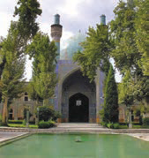
مدرسة چهارباغ اصفهان

Slide 12
علما و دانشمندان
در عصر صفوی در علومی چون فقه، کلام و تفسیر، علمای بزرگی پا به عرصه نهادند. دانشمندانی چون محمدتقی مجلسی ( 1003 1070 ق)فقیه و محدث، مؤلف كتاب های مهمی در حدیث و فقه و فرزند دانشمندش محمدباقر مجلسی ( 1037 1110 ق)، صاحب دائرة المعارف بزرگ حدیثی به نام بحارالانوار، از بزرگان عصر خود محسوب می شدند.
درحوزه فلسفه و عرفان، میرداماد ( 969 1040 ق)، مشهور به معلم ثالث واز بنیانگذاران مکتب فلسفی اصفهان، صاحب تألیفات ارزشمند و شهرتی بسیار است.

Slide 13
یکی از برجسته ترین علمای ایران در عصر صفوی، بهاءالدین محمدبن حسین عاملی ( 953- 1030 ق)معروف به شیخ بهایی است كه در همۀ علوم دینی و عقلی و طبیعی عصر صاحب نظر بود. از او تألیفات ارزشمندی به جا مانده است.
شاخص ترین چهرۀ فلسفی عصر صفوی ودوران بعد تا زمان ما، صدرالدین محمد بن قوام شیرازی(979 - 1050 ق)معروف به صدرالمتألهین و ملاصدرا بود.

Slide 14
او كه از شاگردان شیخ بهایی.، و میرداماد بود در فلسفه مؤسس مکتب فلسفی «حکمت متعالیه »است ملاصدرا میراث گرانقدر چهار جریان فکری بزرگ اسلامی یعنی فلسفۀمشاء ، اشراق، کلام و عرفان را به هم درآمیخت و نظام فلسفی نوینی به وجود آورد.

Slide 15
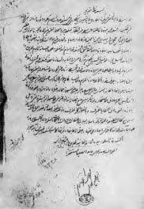
دستخط ملاصدرا نامۀ او به ملا شمساي گيلاني، كتابخانۀ دانشگاه
تهران، شمارۀ 2602

Slide 16
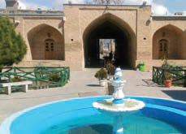
کاروان سرای شاه عباسی کرج

Slide 17
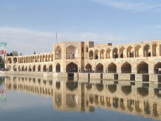
پل خواجو اصفهان

Slide 18
معماری
عصر صفویان یکی از دوره های درخشان معماری ایران است. معماری ایرانی در این دوره، با برخورداری از تجارب معماری فاخرعصر تیموری و نیز در سایۀثبات و امنیت و حمایت پادشاهان به ویژه شاه عباس اول، شكوفا شد. شکوه و عظمت بناهایی که در این عصر در سرتاسر ایران به ویژه در اصفهان و قزوین ساخته شده، اعجاب آور و تحسین برانگیز است.
یکی از اعضای هیئت اعزامی لوئی چهاردهم، پادشاه مقتدر فرانسه به اصفهان، پایتخت ایران را به واسطۀداشتن پل های کم نظیر مسجد های فیروزه ای و پهناور و در نهایت تناسب و ظرافت، خانه های مجلل و کاخ های شاهانه ستوده است.

Slide 19
در عصر صفوی نه تنها در اصفهان بلکه در سراسر ایران بناهای زیادی نظیر، مساجد، پل ها، مدارس، جاده ها، میدان ها، کاخ ها، باغ هاو کاروان سراها ساخته شد.
میدان نقش جهان یکی از زیباترین و مهم ترین مجموعه های
تاریخی ایران و جهان و نماد معماری صفوی محسوب می شود.
این اثر به همت شاه عباس اول ساخته شد و مهم ترین ویژگی آن شكوه و عظمت و نیز کاربردهای متنوع بود.

Slide 20
از جملۀ این کاربردها می توان به برگزاری جشن ها و مسابقات چوگان بازی وتیراندازی، باریابی سفرا، سان دیدن از سپاهیان، اجرای نمایش و آتش بازی اشاره کرد.
از دیگر ویژگی های میدان نقش جهان،ارتباط آن با مراکز پر رفت و آمد شهر، یعنی مسجد و بازار بود. کاخ عالی قاپو به عنوان نماد قدرت سیاسی بر این میدان اِشراف داشت. میدان نقش جهان متعلق به دولت و مردم بود.

Slide 21
به گزارش سیاحان غربی، در شب عید نوروز میدان نقش جهان مملو ازمردم و گروه های موسیقی و نمایشی می شد.
مسجد جامع عباسی (مسجد امام)یکی از زیباترین و مهم ترین مساجدی است که در عهد شاه عباس، به عنوان بخشی ازمجموعۀ میدان نقش جهان طراحی و ساخته شد.
هماهنگی دررنگ ها و نقش های كاشی ها و طراحی و معماری بی نظیر، این مسجد را به یکی از مجموعه های عالی معماری صفوی بدل کرده است.

Slide 22
در ضلع دیگر این میدان، مسجد شیخ لطف اللّه طراحی وساخته شده است.
مسجد شیخ لطف اللهّ به لحاظ وسعت و ابعاد،کوچکتر از مسجد جامع عباسی است، اما از نظر فن معماری و زیباشناسی از آثار بی نظیر معماری ایران به شمار می رود.
ازویژگی های شاخص هر دو مسجد کاشی کاری هنرمندانه ای است که تحسین و شگفتی هر بیننده ای را بر می انگیزد.

Slide 23
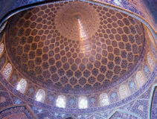
مسجد شيخ لطف الله، شاهكار هنر كاشي كاری ایران

Slide 24
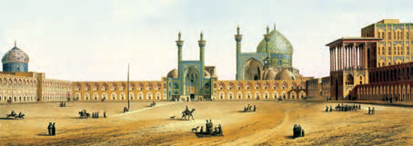
نقاشی یك معمار فرانسوی از ميدان نقش جهان در حدود 1800 م

Slide 25
هنر
نگارگری و خوشنویسیدر دوره صفوی شاهد ظهور برخی مکتب های نقاشی و نگارگری و خلق آثار هنری فاخری هستیم که بخشی از آنها امروزه زینت بخش موزه های بزرگ جهان است.
شاه اسماعیل با فتح هرات، کمال الدین بهزاد، یكی از نوابغ هنر نقاشی دربار تیموری را با خود به تبریز برد و به ریاست کتابخانۀ دربار تبریز منصوب كرد. در این کتابخانه کارگاهی وجود داشت که كتاب های بسیار زیبایی در آن تهیه می شد. بهزادو شاگردانش با خلق آثار بی نظیر و ترکیب مکتب هرات با عناصرجدید، مکتب جدیدی به نام مکتب تبریز پایه گذاری کردند.

Slide 26
یکی از شاهکارهای این عصر کتابت و تصویرگری شاهنامه بود كه درزمان شاه تهماسب به پایان رسید و به شاهنامۀ تهماسبی معروف شد.
در شاهنامۀ تهماسبی دویست و پنجاه نقاشی مینیاتور وجوددارد که توسط هنرمندان برجسته ای چون سلطان محمد تبریزی،جلال الدین میرک و دیگران به تصویر درآمده اند.
این اثر همچنین یكی از آثار گرانقدر در زمینۀ خوشنویسی نیز محسوب می شود که توسط خطاطان هنرمندی به رشتۀ تحریر در آمد.

Slide 27
در دوره شاه تهماسب هنرمندان قزوین، آثار برجسته ای پدیدآوردند. شاه تهماسب از نقاشان و هنرمندان چیره دست زمان خودبود.
مجموعۀ آثار خلق شده در دومین پایتخت صفوی از ویژگی هاو نوآوری هایی برخوردار بود كه موجب شد سبک نقاشی آنان، به عنوان مکتب نگارگری قزوین نامیده و معروف شود.
هنر نگارگری در دوره شاه عباس اول به اوج شکوفایی خود
رسید.

Slide 28
در این دوره نقاش بزرگی به نام آقارضا عباسی با طرح هاو نوآوری های بی نظیرش، مکتب اصفهان را پایه گذاری کرد.
مهم ترین نوآوری رضا عباسی در نگارگری این بود که زندگی
روزمره عموم مردم و فعالیت اصناف و پیشه وران را به تصویر
می كشید.
در دوره صفوی هنر خوشنویسی در کنار هنر نگارگری به اوج شکوفایی رسید و هنرمندانی چون میرعلی هروی ومیرعماد حسنی قزوینی آن را به کمال رسانیدند.

Slide 29
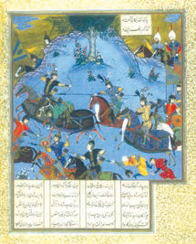
برگی از شاهنامة تهماسبی

Slide 30
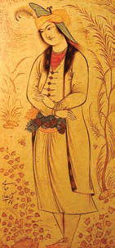
شاهزاده محمد بيک گرجی، یكی ازشاهكارهای نگارگری
رضا عباسی

Slide 31
بافندگی
صفویان هنر اصیل فرش بافی ایران را از حالت روستایی و عشایری خارج كردند و به صورت یک صنعت ملی درآوردند. در این دوره کارگاه های بزرگ فرش بافی تحت نظارت دولت در سراسر کشورو به ویژه در پایتخت ایجاد شد.
از آن دوره قالی های زیبا و نفیسی باقی مانده است. فرش اردبیل که به سفارش شاه تهماسب اول برای پیشکش به مقبرۀشیخ صفی الدین اردبیلی، توسط هنرمندان کاشانی بافته شده است، یكی از شاهکارهای هنری جهان به شمارمی رود.

Slide 32
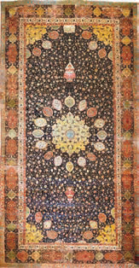
فرش اردبیل موزه ویکتوریا و آلبرت لندن

Slide 33
برخی از محققان، دوره صفوی را عصر طلایی پارچه بافی در ایران شمرده اند.
در این دوره پارچه های متنوع و گوناگونی مثل ابریشم،مخمل، بافت فلزی(زری بافت)، ترمه و قلمکار در کارگاه های کاشان، اصفهان، هرات، مشهد، یزد، كرمان و ... بافته می شد.
هر کدام از این شهرها در تهیه و تولید پارچه ای خاص تخصص داشت. اصفهان، یزد و کاشان از مهم ترین کانون های پارچه های زری بافت بودند و بافندگان کرمان در تولید شال ترمه مهارت داشتند.

Slide 34
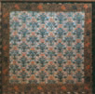
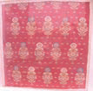
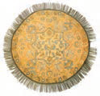
نمونه ای از پارچه های متعلق به دورۀ صفویه

Slide 35
فلز کاری
یکی از هنرهای ممتاز و برجستۀعصر صفویان هنر فلزکاری بود. در این دوره استفاده از فولاد توسعه بیشتری یافت و ظرافت،خلاقیت و زیبایی در خلق آثار هنری مورد توجه بیشتر هنرمندان این رشته قرار گرفت. بر روی بسیاری از آثار فلزی این دوره، اشعارزیبا و سخنان نغزی خوشنویسی شده است. یکی از ویژگی های فلزکاری عصر صفوی، طلاکاری روی فلزات است. این آثار به جزجنبۀ هنری، موجب رونق تجارت و کسب و كار نیز بودند. بخشی از این آثار امروزه به عنوان گنجینۀ فرهنگی و تمدنی ایرانیان درموزه های معروف جهان جای گرفته و آنها به داشتن این آثار فاخر هنری که جنبۀ جهانی یافته اند، می بالند.

Slide 36



نمونه ای از آثار فلزی دورۀ صفوی

Slide 37
پایان

